Slide 1
Влияние поисково-исследовательской деятельности на развитие логико-конструктивного мышления и формирование математических способностей дошкольников
Подготовила воспитатель
Самойлова М.Е.

Slide 2

В процессе исследования дошкольники получают возможность удовлетворить присущую им любознательность

Slide 3
Поисково-исследовательская деятельность
Развивает наблюдательность и пытливость ума
Развивает стремление к познанию мира
Формирует умение изобретать
Формирует умение использовать нестандартные решения в трудных ситуациях

Slide 4
В процессе исследования у детей формируются не только интеллектуальные впечатления, но и развиваются умения работать в коллективе и самостоятельно отстаивать собственную точку зрения

Slide 5
Поисково-исследовательская деятельность
Развитие логико-конструктивного мышления
Формирование математических способностей

Slide 6
Логико-конструктивное мышление представляет собой форму творческого отражения действительности, порождающую такой результат, которого в самой действительности или у субъекта на данный момент времени не существует.

Slide 7
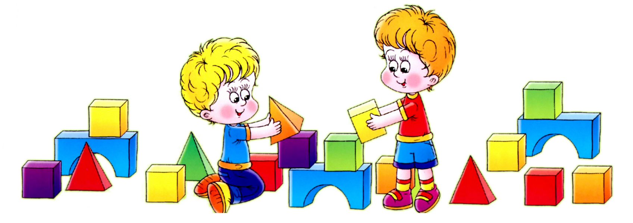
Развитие конструктивного мышления есть способ и средство стимуляции и развития пространственного мышления, которое является частью математического стиля мышления.

Slide 8
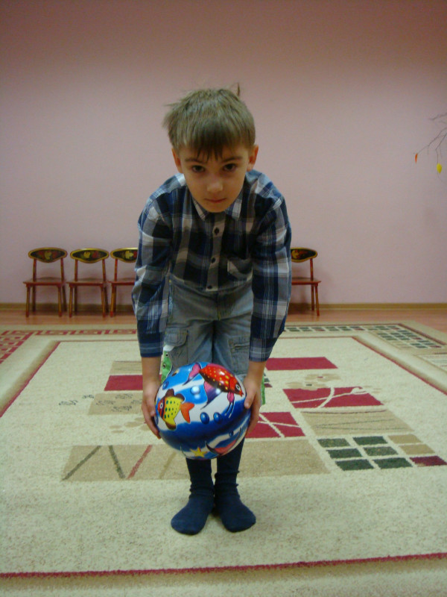
Усвоению сложных математических знаний, формированию интереса к ним помогает игра

Slide 9
Поисково-исследовательский метод
Др. методы, приемы, средства развития
Самостоятельная, инициативная логически мыслящая личность

